Slide 1
第五章 线性方程组
第一节 齐次线性方程组

Slide 2
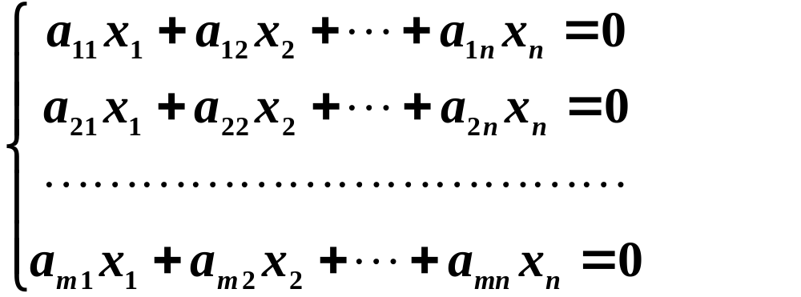
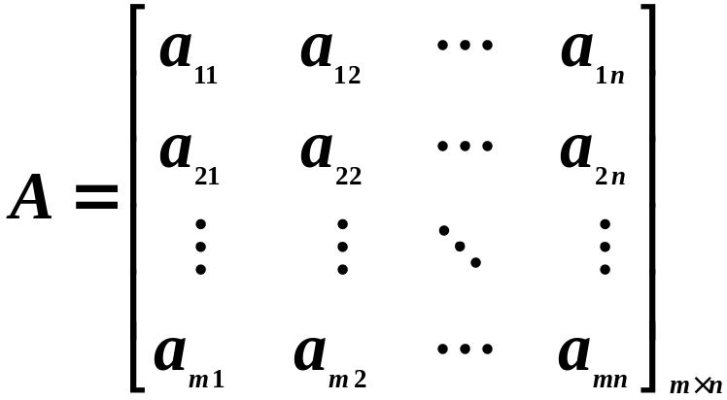
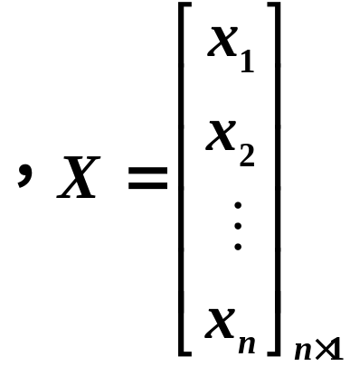
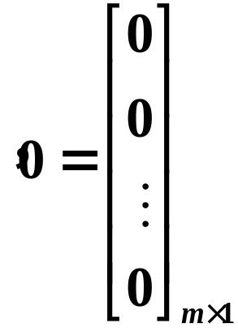

引入 对n元m式齐次线性方程组
若设
则其矩阵形式为：

Slide 3






对于 元 式齐次线性方程组 ，若设其系数矩阵 经过初等行变换所化到的行阶梯形矩阵的非零行行数为 ，
未知量的个数
1、当 时，原方程组仅有零解；
则：
2、当 时，原方程组有非零解.

Slide 4




一、齐次线性方程组解的判定定理
定理1 齐次线性方程组 有非零解的充要条件是 .
即系数矩阵 的秩小于未知量的个数 .
推论 齐次线性方程组 仅有零解的充要条件是 .

Slide 5





二、齐次线性方程组解的结构
（1）齐次线性方程组解的性质
定理2 若 是齐次线性方程组 的一个解，则 也是它的解，其中 是任意常数.
定理3 若 是齐次线性方程组 的两个解，则 也是它的解.
即齐次线性方程组的所有解组成的集合是一个向量空间，称其为解空间.

Slide 6

由于向量空间中的任意向量，都可以由向量空间的基(极大无关组)来线性表示；因此，为了表示出线性方程组解空间里的每一个解，可以类似地在解空间中给出如下定义:
定义 设 是齐次线性方程组 的解，如果满足下面两个条件：
1、 线性无关；
2、 的任一个解都可由 线性表示.
则称 是齐次线性方程组的一个基础解系.

Slide 7


注 1、由定义可看出，齐次线性方程组 的基础解系 事实上就是其解空间的基（极大无关组）.
2、若 为齐次线性方程组 的一个基础解系，则 的所有解就可表示为；
为任意常数
该结构形式的解称为通解（即全部解）.

Slide 8
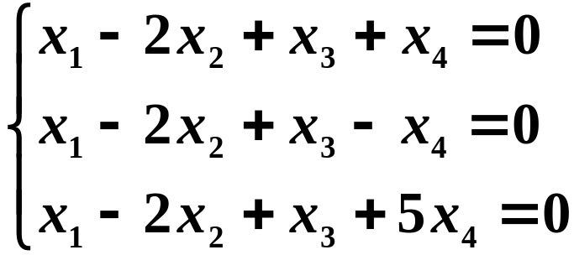

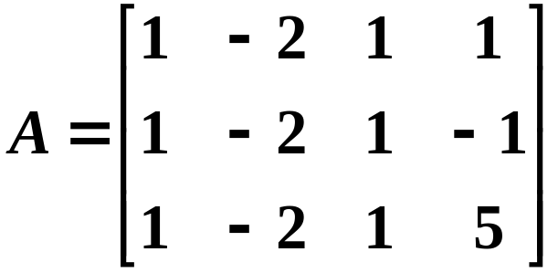
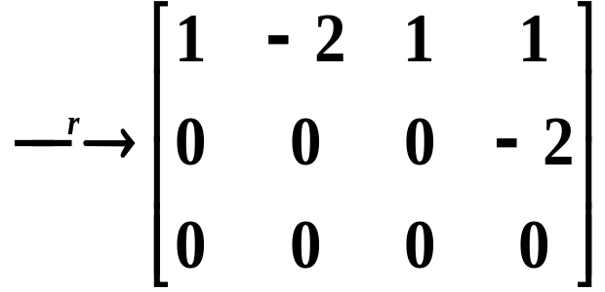
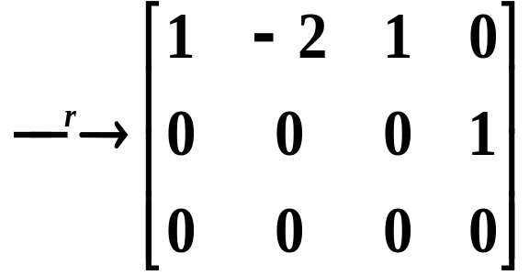



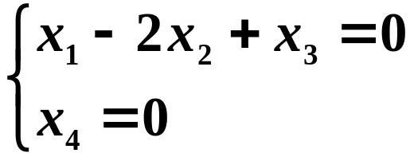
（2）齐次线性方程组基础解系的求法
例1 求解齐次线性方程组
解
对系数矩阵 作初等行变换，有
原方程组有非零解
可得同解方程组

Slide 9
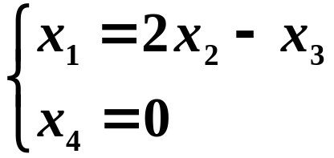

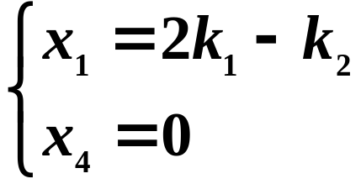
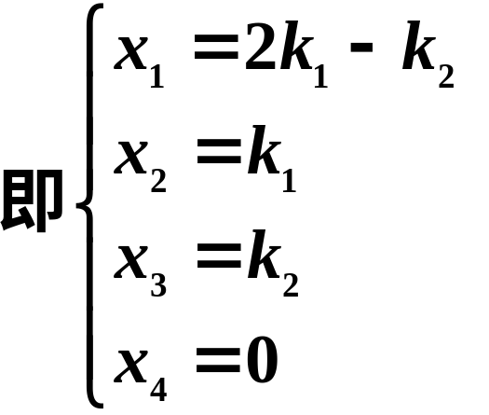
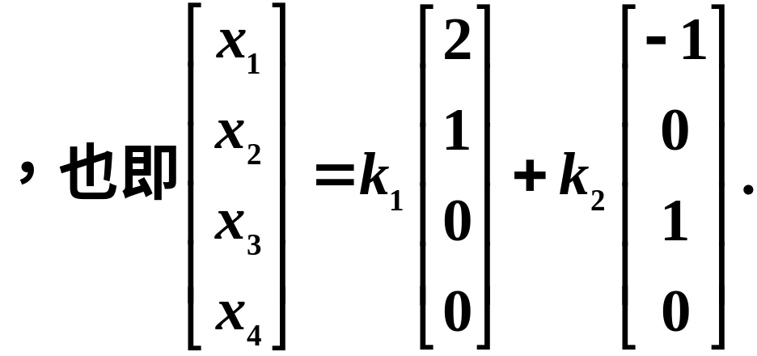




取 为自由未知量
为任意常数.
则 即为原方程组的一个基础解系.

Slide 10

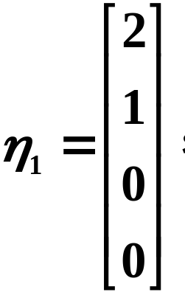
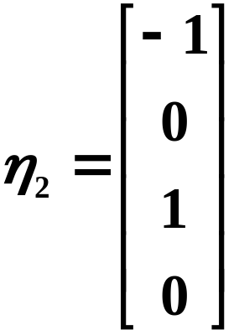
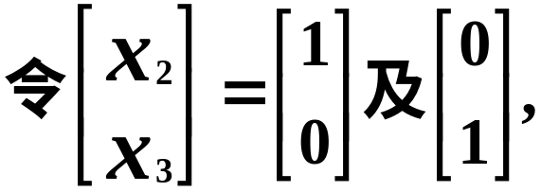

以上讨论中，是先求出齐次线性方程组的通解，再从通解中求得基础解系，实际上也可以先求得基础解系，再写出通解：
1、自由未知量的个数= .
可得同解方程组
2、非零行的非零首元对应未知量一般不选为自由未知量.
取 为自由未知量
可得解
则 即为原方程组的一个基础解系.

Slide 11
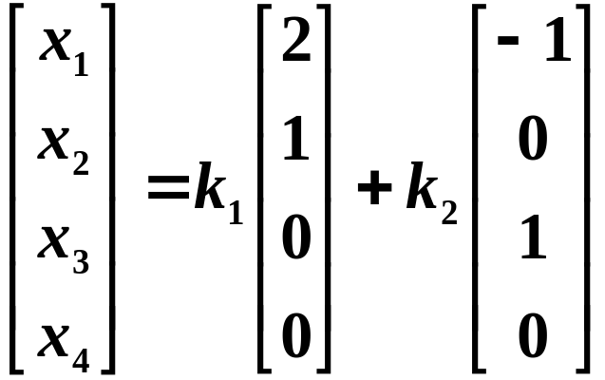



故原方程组的通解为：
即 ， 为任意常数.
定理4 对齐次线性方程组 ，若 ，则 存在基础解系，且基础解系所含向量的个数为 ,即其解空间的维数为n-r.

Slide 12


注 求解齐次线性方程组 的步骤：
1、对系数矩阵 进行初等行变换，将其化为行阶梯形矩阵；
2、若 （未知量的个数），则原方程组仅有零解，即 求解结束；
若 （未知量的个数），则原方程组有非零解.进行以下步骤：
3、继续将系数矩阵 化为行最简形矩阵，并写出同解方程组；
4、选取合适的自由未知量，并取相应的基本向量组，代入同解方程组，得到原方程组的基础解系，进而写出通解.

Slide 13
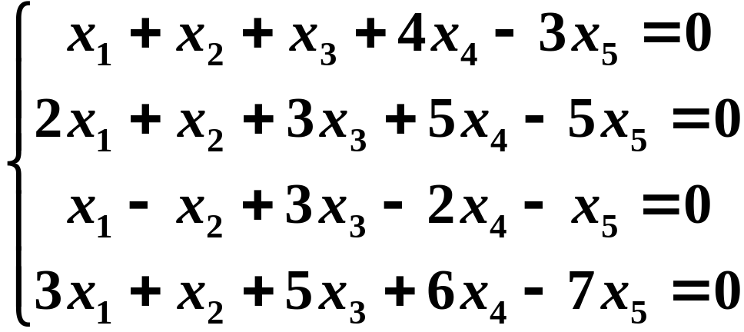
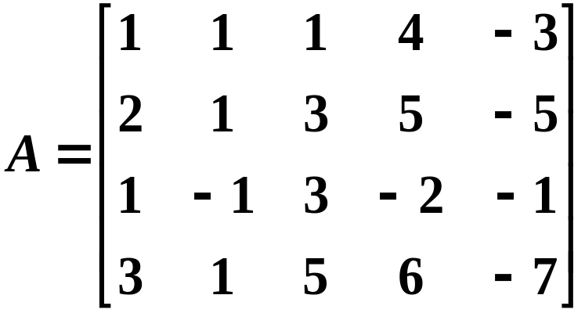
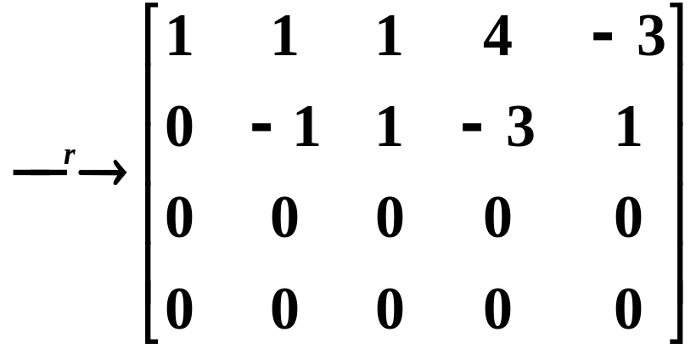
例2 求线性方程组的基础解系及通解
解
对系数矩阵 进行初等行变换

Slide 14
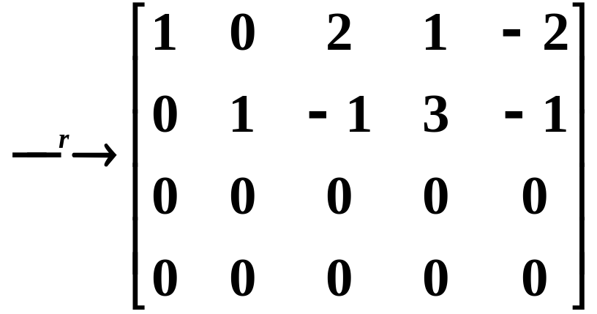

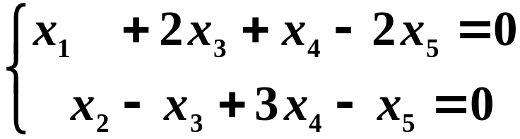
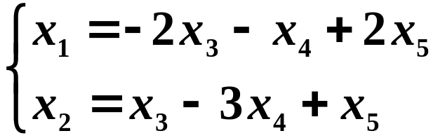

原方程组有非零解
可得同解方程组
取 为自由未知量

Slide 15
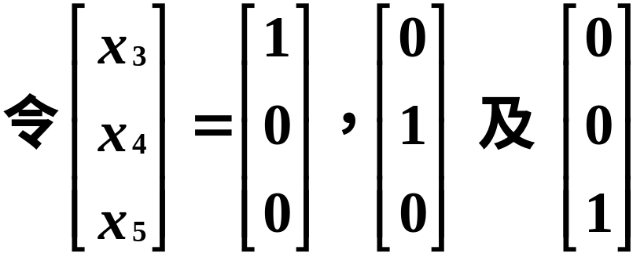
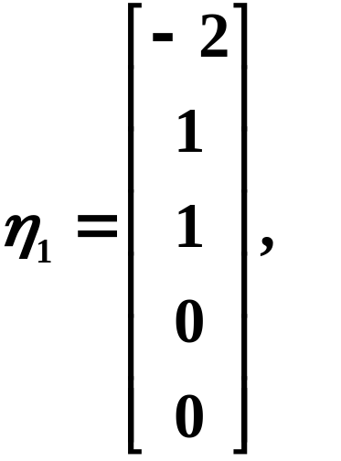
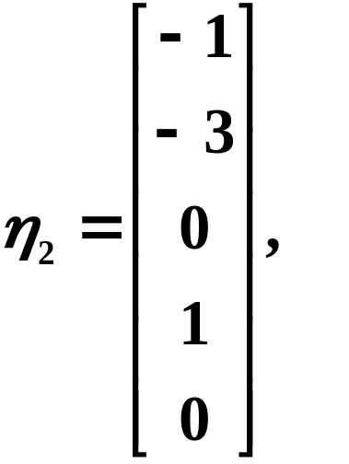
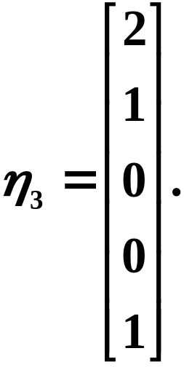


可得基础解系
故原方程组的通解为：
为任意常数.

Slide 16
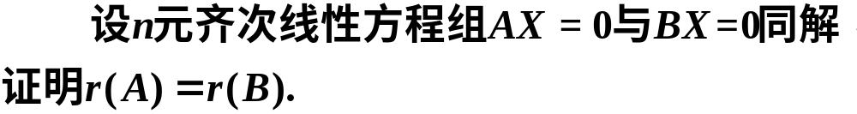
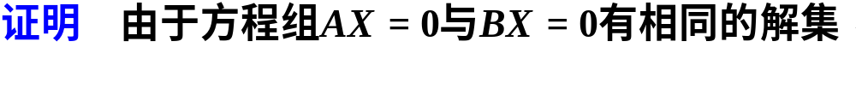






例3

Slide 17

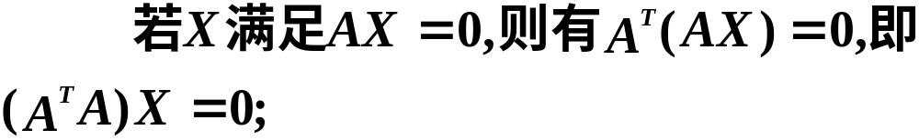
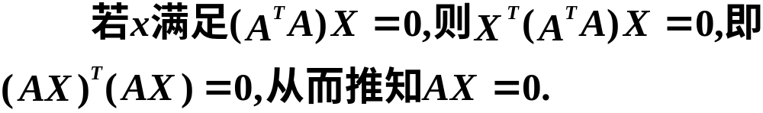

例4
证

Slide 18
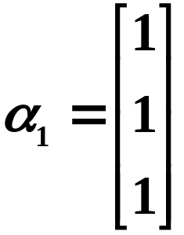





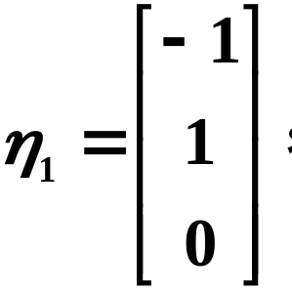
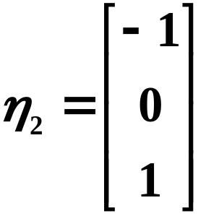
例5 已知 ，求一组非零向量 ，使得
两两正交.
解
与 正交的向量应满足方程 ，即
其基础解系为

Slide 19
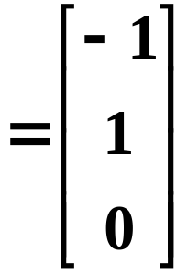

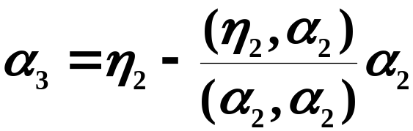
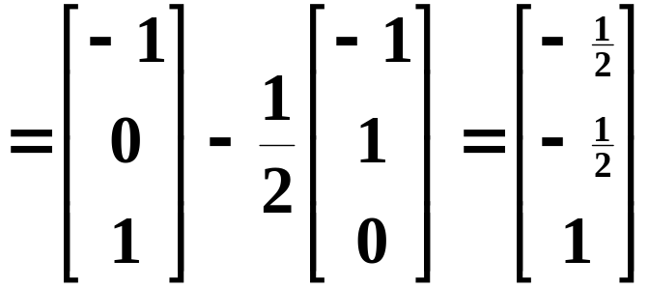
把基础解系正交化，即为所求．亦即取

